Slide 1



Hadoop

Slide 2


Bem-Vindos!
Tópicos
- O que é Hadoop?
- HDFS
- Yarn
- MapReduce

Slide 3
Tópicos
O que é
Hadoop?
- O que é Hadoop?
- HDFS
- Yarn
- MapReduce

Slide 4


O que é Hadoop
Hadoop é um framework em código aberto para armazenamento e processamento distribuídos de grandes conjuntos de dados em hardware simples.

Slide 5




História do Hadoop
Motivado a construir um buscador complexo, que funcione na escala da web, indexando bilhões de páginas, Doug Cutting resolveu se dedicar ao desafio iniciando seu projeto Nutch junto com Mike Cafarella, mas enfrentou alguns problemas com escalabilidade.
Doug Cutting
Mike Cafarella

Slide 6

Nutch
O Apache Nutch é um produto de software de web crawler (rastreador da web) que pode ser usado para agregar dados da Web. É usado em conjunto com outras ferramentas Apache, como o Hadoop, para análise de dados
Motor de Busca Web
Projeto Open Source Apache
Muitas tarefas para implementar
Escalabilidade limitada (4 máquinas)

Slide 7


Elefante Amarelo
Hadoop era o nome do elefante amarelo de pelúcia do filho de Doug
Hadoop?
Doug Cutting
Elefante de pelúcia do filho de Doug

Slide 8


Primeiros Indícios do HDFS e MapReduce
Um artigo publicado em 2003 pelo Google abriu caminho para que a equipe do Nutch criasse uma implementação open source do GFS (Google File System).
Em 2004 o Google publica o clássico artigo descrevendo seu framework MapReduce para atender às necessidades de processamento de várias máquinas das tarefas de rastreamento e índice.
É um modelo de programação desenhado para processar grandes volumes de dados em paralelo, dividindo o trabalho em um conjunto de tarefas independentes.
HDFS = Hadoop Distributed File System

Slide 9

Timeline
Implentação OpenSource do GFS chamada NDFS (Nutch Distributed File System
Equipe do Nutch implementa versão OpenSource do MapReduce
Criação do Projeto Nutch
2003
2004
2006
2002
2004
2005
Google publica paper GFS (Google File System)
Google publica paper MapReduce
Criação do Projeto Hadoop (NDFS+ MapReduce)

Slide 10



Timeline
Hadoop se tornou um projeto independente dentro da Apache
Doug Cutting entrou para o Yahoo!
Apache Hadoop 1.0 disponível
2008
2010
2013
2006
2008
2012
Yahoo! anunciou seu index de páginas web com cluster de 10.000 máquinas rodando Hadoop
Facebook processa 40 petabytes
Apache Hadoop 2.2 disponível
Apache Hadoop 2.8 disponível
2018
2017
Apache Hadoop 3 disponível

Slide 11
Onde Usar Hadoop?
Análise de vídeo, imagem e texto
Análise de sentimentos
Avaliação de risco
Reconhecimento de padrões
Data Warehouse
Processamento de logs

Slide 12
Características do Hadoop
Baixo custo
Flexibilidade de armazenamento
OpenSource
Tolerante a falha
Análise complexa de dados
Escalabilidade

Slide 13
Componentes do Hadoop
Hadoop
Common
HDFS
MapReduce
Yarn

Slide 14
Hadoop Common
É a coleção de utilitários comuns e bibliotecas que oferecem suporte a outros módulos Hadoop.
Também conhecido como Hadoop Core .
Java Archive (JAR).
Arquivos necessários para iniciar o Hadoop.

Slide 15
Tópicos
HDFS
- O que é Hadoop?
- HDFS
- Yarn
- MapReduce

Slide 16
O que é HDFS
Hadoop Distributed File System (HDFS) é o sistema de armazenamento distribuído utilizado por aplicações Hadoop.
O HDFS quebra os arquivos em blocos de dados.
Cria réplicas destes blocos, que são distribuídos no cluster.
Permitindo computações extremamente rápidas em arquivos pequenos e em máquinas distintas.
Escalável e tolerante a falhas.

Slide 17
O que é HDFS
Coerência de dados (Escreva uma vez, leia muitos).
Pode usar hardware commodity.
Não projetado para baixa latência.
Bloco de 128 MB por padrão.
Fator de replicação padrão igual 3.
NameNode e DataNode.
Réplicas nos DataNodes
Quebra dos Arquivos
A
DataNode
A
A
DataNode
A
DataNode

Slide 18
Componentes
NameNode. Gerencia o namespace do sistema de arquivos do Hadoop
DataNode. Armazena os blocos de dados em um nó
Logicamente
Fisicamente
arquivo.dat
arquivo.dat
arquivo.dat
Node 1
Node 2
arquivo.dat
arquivo.dat
Node 3
Node 4

Slide 19
NameNode
Armazena metadados.
Usa cache em RAM para acesso mais rápido ao metadado.
Não armazena dados.
Apenas 1 ativo por cluster.
Ponto único de falha sem HA (Alta Disponibilidade).
Em resumo, o NameNode faz a gestão do HDFS em um nó: mantém metadados, logs, adiciona, encontra, exclui e copia arquivos.

Slide 20
DataNode
Armazena os dados no HDFS.
Atende solicitações de leitura e gravação dos clientes ou NameNode.
Responsável por criar, excluir e replicar blocos de dados.
Reportar status para o NameNode (heartbeat).
Em caso de falta de report o nó é desativado pelo NameNode.
Totalmente dependente do NameNode.
Em resumo, o DataNode mantém dados e replica blocos.

Slide 21
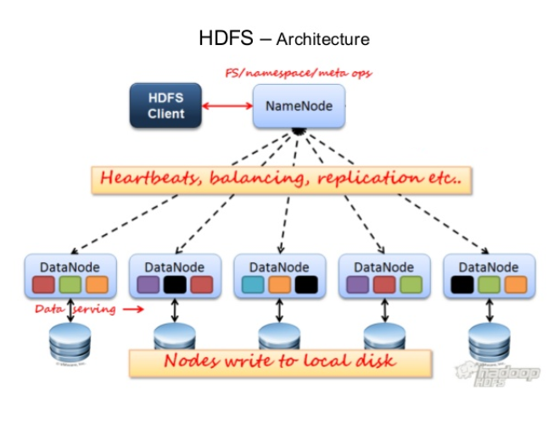
Arquitetura

Slide 22
Modos de Execução
O hadoop tem 3 modos de execução:
Standalone
Pseudo distribuído
Distribuído

Slide 23


Standalone
Todos serviços Hadoop são executados em uma única JVM.
Hadoop usa o sistema de arquivos local e não o HDFS para armazenar seus dados MapReduce são executados com um único map e um único reduce.
Utilizado para que os desenvolvedores executam seu código.

Slide 24
Pseudo Distribuído
Simulação de um verdadeiro cluster multinode.
Todos os daemons (como os processos DataNode, NameNode e Resource Manager) são executados em um único servidor.
Não há como configurar replicação de dados ou alta disponibilidade

Slide 25
Distribuído
Cluster Hadoop utilizando múltiplos servidores.
Daemons para cada processo e os daemons são executados em vários servidores.

Slide 26
Prática

Slide 27
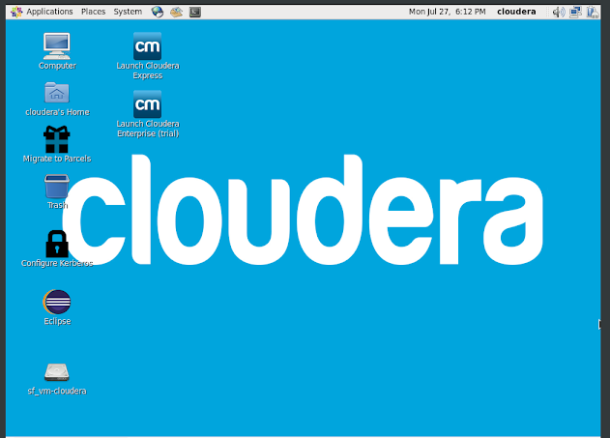
Hadoop na prática

Slide 28
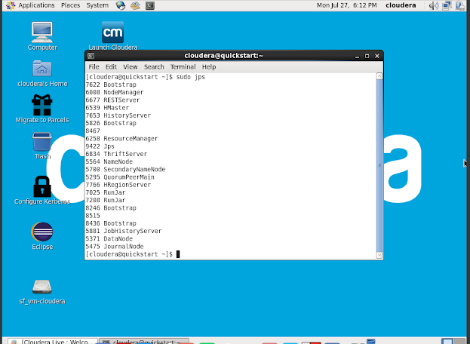
Verificando Daemons
jps - Java Virtual Machine Process Status Tool
sudo jps

Slide 29
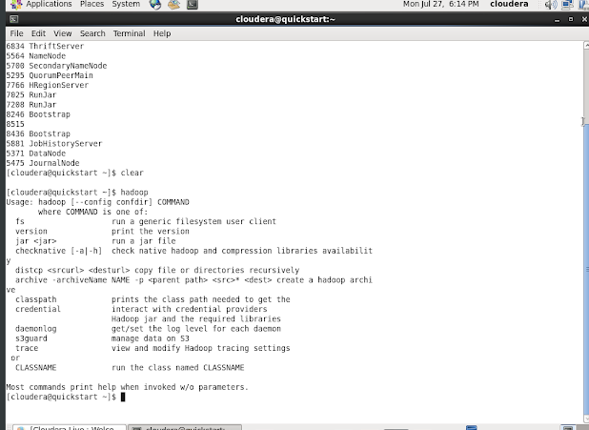
Comandos
hadoop

Slide 30
hadoop fs
O shell do Sistema de arquivos (FS) inclui vários comandos tipo shell que interagem diretamente com o Hadoop Distributed File System (HDFS). Fornece vários comandos de shell para executar operações, como copiar arquivo, visualizar o conteúdo do arquivo, alterar a propriedade de arquivos, alterar permissões, criar diretórios, etc...O shell FS é invocado por:
hadoop fs <comando>

Slide 31
Comandos HDFS
appendToFile
cat
checksum
chgrp
chmod
chown
copyFromLocal
copyToLocal
count
cp
createSnapshot
deleteSnapshot
df
du
dus
expunge
find
get
getfacl
getfattr
getmerge
help
ls
lsr
mkdir
moveFromLocal
moveToLocal
mv
put
renameSnapshot
rm
rmdir
rmr
setfacl
setfattr
setrep
stat
tail
test
text
touchz
truncate
usage

Slide 32
Comandos HDFS
Criar um diretório no HDFS:
hadoop fs -mkdir /user/cloudera/aula
Listar o conteúdo do diretório do HDFS
hadoop fs -ls /user/cloudera/aula
Crie um arquivo
vim hadoop.txt → escreve algo para ser visto
Inserir arquivo no HDFS a partir do FileSystem
hadoop fs -put hadoop.txt /user/cloudera/aula
hadoop fs -ls /user/cloudera/aula
Visualizar conteúdo do arquivo no HDFS
hadoop fs -cat /user/cloudera/aula/hadoop.txt
hadoop fs -tail /user/cloudera/aula/hadoop.txt

Slide 33
Comandos HDFS
Mover arquivo dentro do HDFS
hadoop fs -mv /user/cloudera/aula/hadoop.txt /user/cloudera/
Copiar arquivo dentro do HDFS
hadoop fs -cp /user/cloudera/hadoop.txt /user/cloudera/aula
Remover arquivo do HDFS
hadoop fs -rm /user/cloudera/aula/hadoop.txt
Copiar arquivo do HDFS para o FileSystem
hadoop fs -get /user/cloudera/hadoop.txt /tmp/
Localização do blocos no HDFS
hadoop fsck /user/cloudera/hadoop.txt -blocks -files -locations
Aumentar quantidade de réplicas
hadoop fs -setrep 2 /user/cloudera/hadoop.txt
hadoop fs -stat %F /user/cloudera/hadoop.txt -> tipo
hadoop fs -stat %n /user/cloudera/hadoop.txt -> nome
hadoop fs -stat %r /user/cloudera/hadoop.txt -> replicação
hadoop fs -stat %y /user/cloudera/hadoop.txt -> data de modificação
hadoop fsck /user/cloudera/hadoop.txt -blocks -files -locations

Slide 34
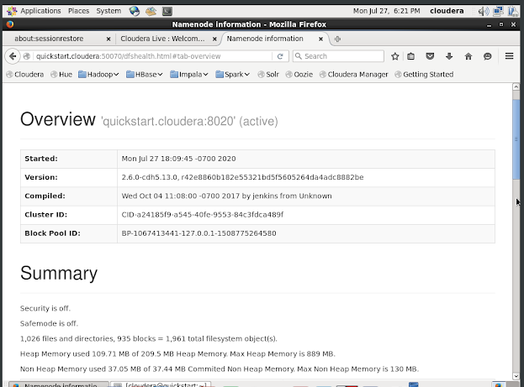
Interface Web
http://quickstart.cloudera:50070

Slide 35
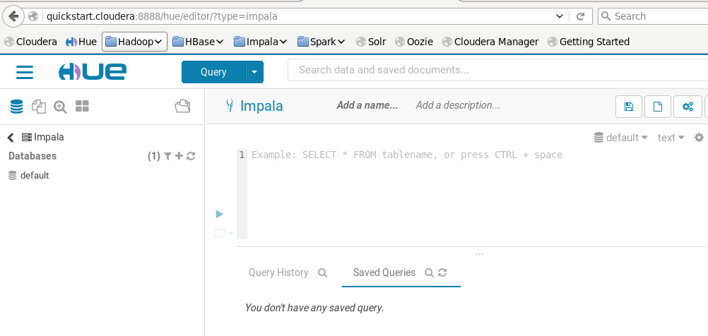
Interface Web Hue
http://quickstart.cloudera:8888/

Slide 36
Tópicos
MapReduce
- O que é Hadoop?
- HDFS
- MapReduce
- Yarn

Slide 37
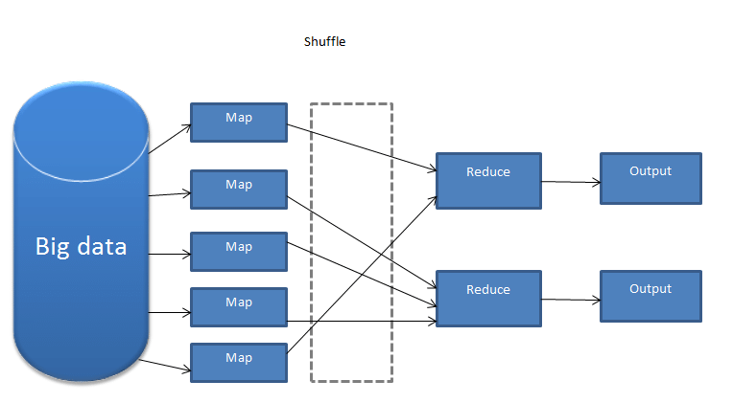
O que é MapReduce
O MapReduce é um modelo de programação para criação de aplicações que processam rapidamente vastas quantidades de dados em paralelo através de grandes clusters de computadores comuns.
O código executado, é transportado até o local do dado, executando tarefas independentes em cada bloco de dado (Map), e depois são consolidados gerando a resposta do processamento (Reduce).

Slide 38
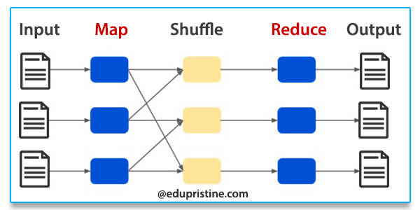
MapReduce
Dividir tarefas de processamento de dados em vários nós.
Dados são divididos em blocos
Divisão de problemas grandes e/ou complexos em pequenas tarefas
Mapeamento é executado em paralelo nos nós;
Apenas quando o Mapeamento é encerrado, redução inicia, também em paralelo;
Fase intermediária: Shuffle (distribui as saídas dos mappers para a execução do reducer)
Existem tarefa que requerem apenas a etapa de Mapeamento.

Slide 39
Map
Atua exclusivamente sobre um conjunto de entrada com chaves e valores,
produzindo uma lista de chaves e valores
Características:
Ponto de partida
Recebe cada registro dos dados de entrada como pares de chave/valor
Cada Mapper é independente um do outro, permitindo paralelismo e re-execuções de tarefas
Hadoop cria tarefas de Mapper para cada bloco de dados HDFS dos dados de entrada.
Produz uma lista de chave/valor

Slide 40
Reduce
Atua sobre os valores intermediários produzidos pelo map para, normalmente, agrupar os valores e produzir uma saída.
Características:
Responsável por agregações, filtros e combinações diversas nos dados de entrada
Executa uma função de reduce por vez
Shuffle: Distribui as saídas dos mappers para a execução do reducer
Sort: Ordena os registros chave/valor, agrupando pela chave
Reduce: Envia os conjuntos chave/valor agrupados, filtrados ou combinados o formato de saída

Slide 41
Exemplo
Somatória de Valores:
(K1,V1)→Map→list(K2,V2)→ (K2, list(V2))→Reduce→list(K3, V3)
HDFS
Node 1
Arquivo de Entrada
0001,cliente_1,20150101,150
0002,cliente_2,20150101,100
0001,cliente_1,20150101,250
0001,cliente_1,20150101,150
0002,cliente_2,20150101,100
0001,cliente_1,20150101,250
0002,cliente_2,20150101,100
0003,cliente_3,20150101,200
0003,cliente_3,20150101,100
0003,cliente_3,20150101,250
0003,cliente_3,20150101,150
0002,cliente_2,20150101,100
0004,cliente_4,20150101,150
Distribuição
Node 2
0002,cliente_2,20150101,100
0003,cliente_3,20150101,200
0003,cliente_3,20150101,100
Node 3
0003,cliente_3,20150101,250
0003,cliente_3,20150101,150
0002,cliente_2,20150101,100
0004,cliente_4,20150101,150

Slide 42
Exemplo
(K1,V1)→Map→list(K2,V2)→ (K2, list(V2))→Reduce→list(K3, V3)
Node 1
Node 2
Node 3
0002,cliente_2,20150101,100
0003,cliente_3,20150101,200
0003,cliente_3,20150101,100
0003,cliente_3,20150101,250
0003,cliente_3,20150101,150
0002,cliente_2,20150101,100
0004,cliente_4,20150101,150
0001,cliente_1,20150101,150
0002,cliente_2,20150101,100
0001,cliente_1,20150101,250
MAP()
MAP()
MAP()
0001,150
0002,100
0001,250
0002,100
0003,200
0003,100
0003,250
0003,150
0002,100
0004,150

Slide 43
Exemplo
(K1,V1)→Map→list(K2,V2)→ (K2, list(V2))→Reduce→list(K3, V3)
Node 1
Node 2
Node 3
0002,100
0003,200
0003,100
0003,250
0003,150
0002,100
0004,150
0001,150
0002,100
0001,250
Sort()
Sort()
Sort()
0001,(150, 250)
0002,100
0002,100
0003,(200, 100)
0003,(250, 150)
0002,100
0004,150
Node 4
Node 5
0001,(150, 250)
0002,100
0002,100
0002,100
0003,(200, 100)
0003,(250, 150)
0004,150
merge
merge
0001,(150, 250)
0002,(100,100,100)
0003,(200, 100,250,150)
0004,(150)

Slide 44
Exemplo
(K1,V1)→Map→list(K2,V2)→ (K2, list(V2))→Reduce→list(K3, V3)
Node 4
Node 5
0001,(150, 250)
0002,(100,100,100)
0003,(200, 100,250,150)
0004,(150)
Reduce()
Reduce()
0001,(400)
0002,(300)
0003,(700)
0004,(150)
Arquivo de saída 1
Arquivo de saída 2
0001 400
0002 300
0003 700
0004 150

Slide 45

Importante
Processamento em Batch
Grandes volumes de dados
Processamento Distribuído
Linguagem Imperativa (JAVA)

Slide 46
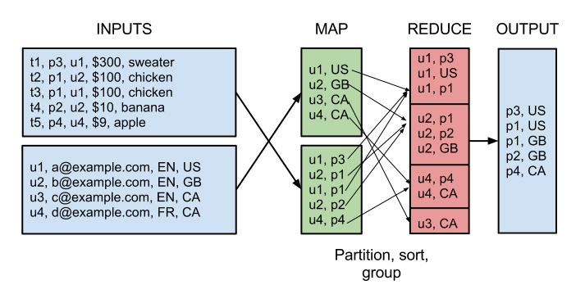
Prós (pontos positivos)
Escalável
Tolerante a falhas
Disponibilidade
Confiável
Usa conceito de chave/valor
Não cria gargalos na rede pois os dados não trafegam (processamento no nó)

Slide 47

Contras (pontos negativos)
MapReduce não é indicado para:
Consultas que necessitam de baixa latência
Sistemas de tempo-real
Consultas em um website
Processamento de pequenas tarefas
Overhead para gerenciamento das tarefas

Slide 48
Prática

Slide 49
Executando MapReduce
hadoop jar [program] [class] [path input] [path output]
Ex:
hadoop jar wordcount.jar WordCount /user/cloudera/input /user/cloudera/output
Fonte:
https://drive.google.com/file/d/1HQOe9ZsJMWxD6jcS_uvsbPFdUMDFHYI3/view?usp=sharing

Slide 50
Comandos HDFS
Criar um diretório no HDFS:
hadoop fs -mkdir /user/cloudera/input
Inserir arquivo no HDFS a partir do FileSystem
hadoop fs -put texto.csv /user/cloudera/input
Executando MapReduce
hadoop jar wordcount.jar WordCount /user/cloudera/input /user/cloudera/output

Slide 51
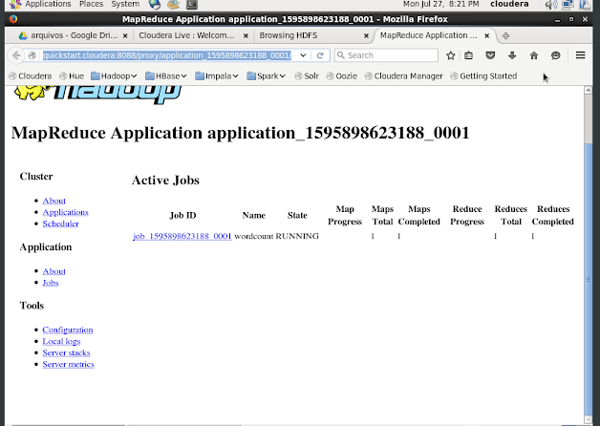
Verificando Job
http://quickstart.cloudera:8088

Slide 52
Comandos HDFS
Vai lista os arquivos no diretório no HDFS:
hadoop fs -ls /user/cloudera/output
Verificando o conteúdo do arquivo:
hadoop fs -cat /user/cloudera/output/part-r-00000

Slide 53
Tópicos
Yarn
- O que é Hadoop?
- HDFS
- MapReduce
- Yarn

Slide 54

O que é Yarn
O YARN foi introduzido no Hadoop versão 2.0 no ano de 2012 pelo Yahoo e Hortonworks. A idéia básica por trás do YARN é aliviar o MapReduce, assumindo a responsabilidade do Gerenciamento de Recursos e do Agendamento de Tarefas. O YARN começou a dar ao Hadoop a capacidade de executar tarefas não MapReduce na estrutura do Hadoop.
Características:
Permite que vários aplicativos sejam executados simultaneamente no mesmo cluster compartilhado.
Permite que os aplicativos negociem recursos com base na necessidade

Slide 55
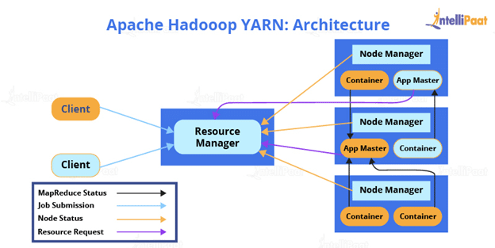
Arquitetura
Duas principais funcionalidades: gerenciamento de recursos e agendamento/monitoramento de tarefas
Componentes:
ResourceManager: um por cluster (orquestrador)
ApplicationManager: gerencia atividades, otimização, distribuição de recursos..
NodeManager: um por nó, responsável pela execução dos Jobs
Aplication Master: Distribui tarefas aos containers
Container: mantém as tarefas

Slide 56
ResourceManager
Possui um agendador de nível de cluster que tem responsabilidade pela alocação de recursos para todas as tarefas em execução, de acordo com as solicitações do ApplicationManager
A principal responsabilidade do ResourceManager é alocar recursos para os aplicativos
Não é responsável pelo rastreamento do status de uma aplicação ou tarefas de monitoramento.
Não garante o reinício/balanceamento de tarefas no caso de falha no aplicativo ou no hardware.

Slide 57
NodeManager
Nó Slave, é executado nos worker nodes
Gerencia o ciclo de vida do container e monitora o uso de recursos
Executa o container com base na capacidade do nó, que é calculada com base na memória instalada e no número de núcleos da CPU
Envia um sinal ao ResourceManager para atualizar seu status de integridade
Envia o status para ResourceManager, que pode ser o status do nó ou o status das tarefas executadas

Slide 58
ApplicationMaster
Biblioteca de aplicativos que gerencia cada instância de um aplicativo que é executado dentro de YARN
Responsável por negociar recursos do ResourceManager na submissão do aplicativo, como memória e CPU
Responsável por monitorar o status de um aplicativo e monitorar os processos de aplicativos em coordenação com o NodeManager

Slide 59
Container
Pacote lógico de recursos em termos de memória, CPU, disco, etc...
Vinculado a um nó específico
ResourceManager aloca dinamicamente recursos como containeres
Um container concede direitos a um ApplicationMaster para usar uma quantidade específica de recursos de um host específico
ApplicationMaster é considerado como o primeiro container de um aplicativo e gerência a execução da lógica do aplicativo em containers alocados

Slide 60
Prática

Slide 61
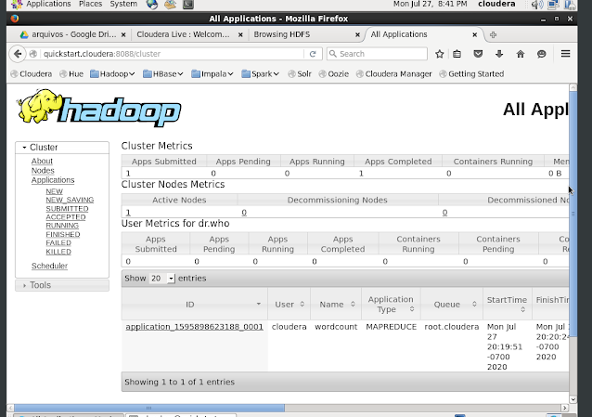
Verificando Job
http://quickstart.cloudera:8088/

Slide 62
Gerenciamento
Os comandos YARN são invocados usando o script bin/yarn no pacote
Hadoop
A sintaxe básica para o comando:
yarn [--config confdir] COMMAND COMMAND_OPTIONS

Slide 63
Gerenciamento
Application: Lista, obter status e mata um aplicativo:
yarn application -list
yarn application -status application_1507835793432_0005
yarn application -kill application_1507835793432_0005
Node: Lista e obter status dos nós
yarn node –list
yarn node -all -list
yarn node -status quickstart.cloudera:47512

Slide 64
Gerenciamento
Logs: Obtem logs de um aplicativa já finalizado
yarn logs -applicationId application_1507835793432_0005
Classpath: retorna o valor do classpath atual
yarn classpath
Version: retorna a versão atual do Cluster Yarn
yarn version
Top: Fornece um resumo de informações:
yarn top

Slide 65
Dúvidas

